Slide 1
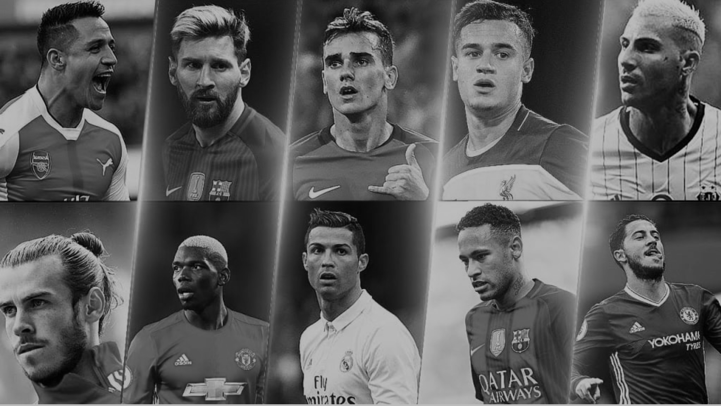
2020 데이터 사이언스 스쿨
축구선수의 시장 가치 예측에서 Sns 지표의 기여도
고건호, 김정섭, 이왕건

Slide 2
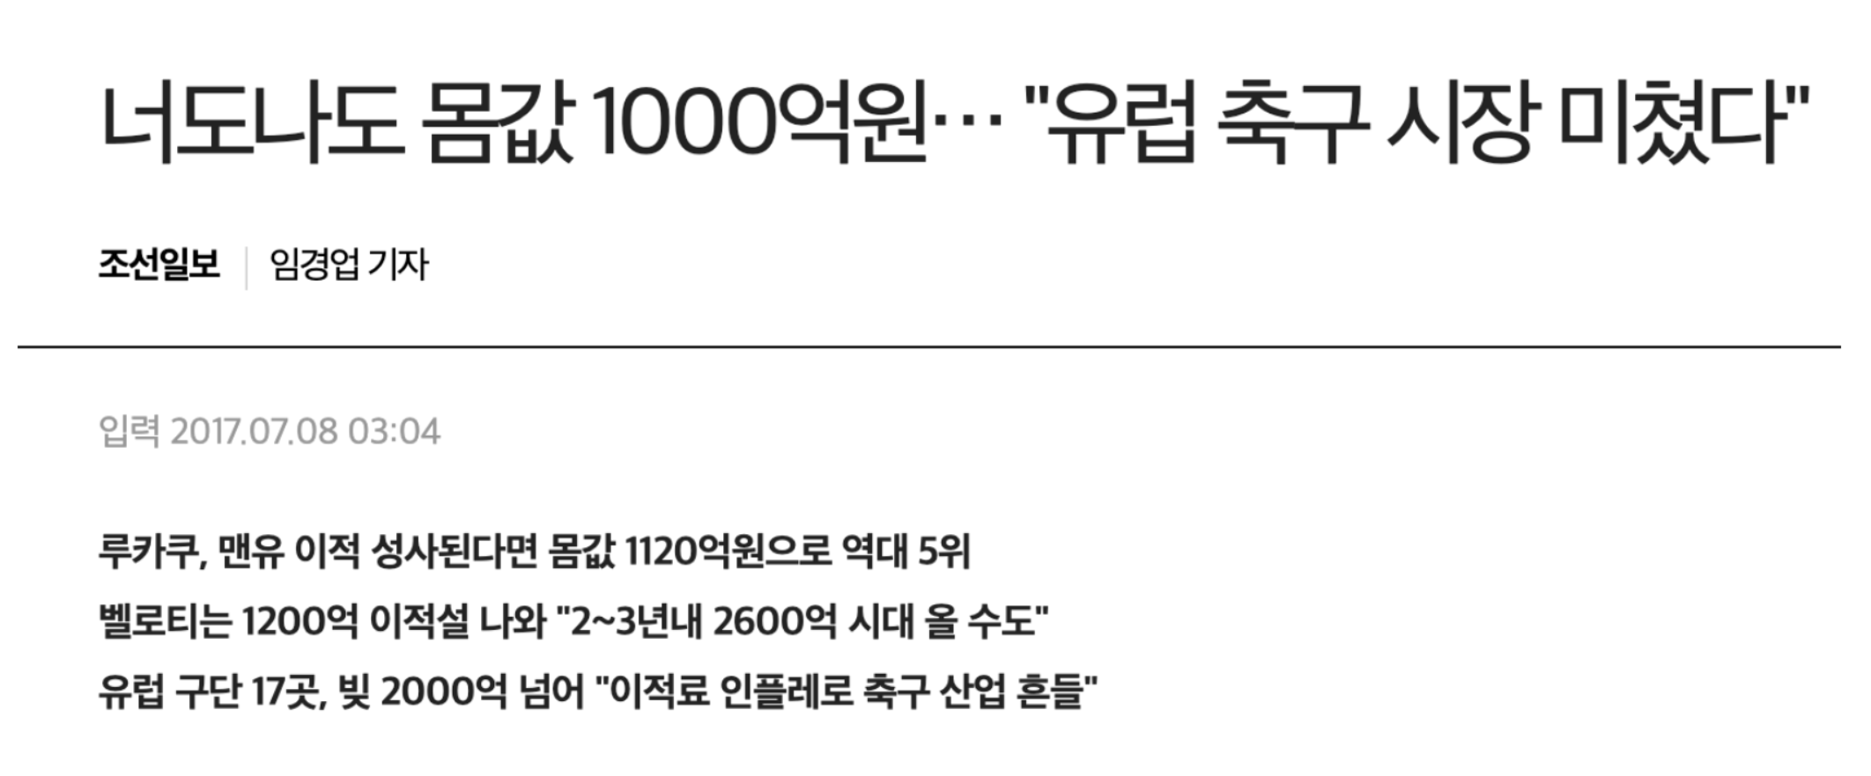
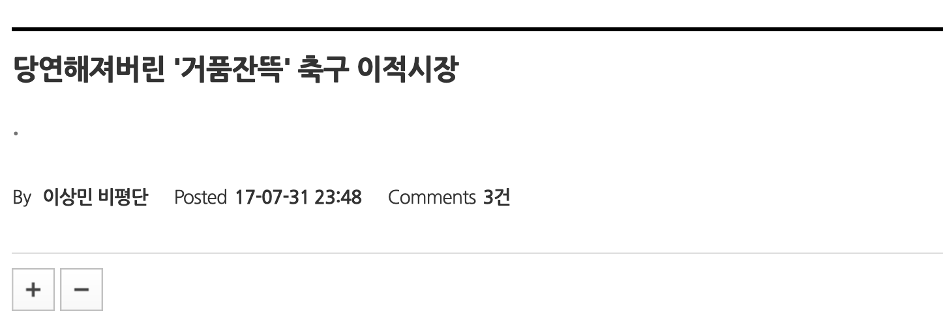
개요 - 주제 선정 이유?
Data makes values
소수의 메가 구단들의 수입 증대 및 중동(오일머니) 자본의 개입으로 몸값 인플레이션 현상 발생
무엇을 기준으로 선수들의 몸값이 결정되는가?
선수들이 경기장에서 보여주는 퍼포먼스만으로 그들의 몸값 예측이 가능할까?

Slide 3
선행연구 참고 : 국내외 30여편 선행연구 검토
1. 데이터 측면
- 해외 축구에 대한 국내 연구는 거의 전무한 상태. 더군다나 ML알고리즘을 활용한 연구는 현재까지 발견하지 못함
- 해외 축구에 대한 해외 연구는 회귀, ML알고리즘 활용한 연구가 다수 있어, 비교 연구하기에 적절.
- (대상 데이터셋은 유사하나, 방법론 측면(선형회귀, ML알고리즘 각각 1건씩)에서 다른 논문 2건 발견)
- Market value prediction 시, SNS지표를 활용한 연구 전무
시사점 : SNS지표의 축구선수 Market value와의 상관성 및 예측모델링 진행
2. 방법 측면
- 최근 연구에서 ML 방법론의 연구가 두드러지나, 동시에 크롤링 데이터를 토대로 한 회귀 연구도 함께 활발히 진행 중
시사점 : Crawling으로 데이터 수집 + 회귀 및 ML 연구로 발전

Slide 4
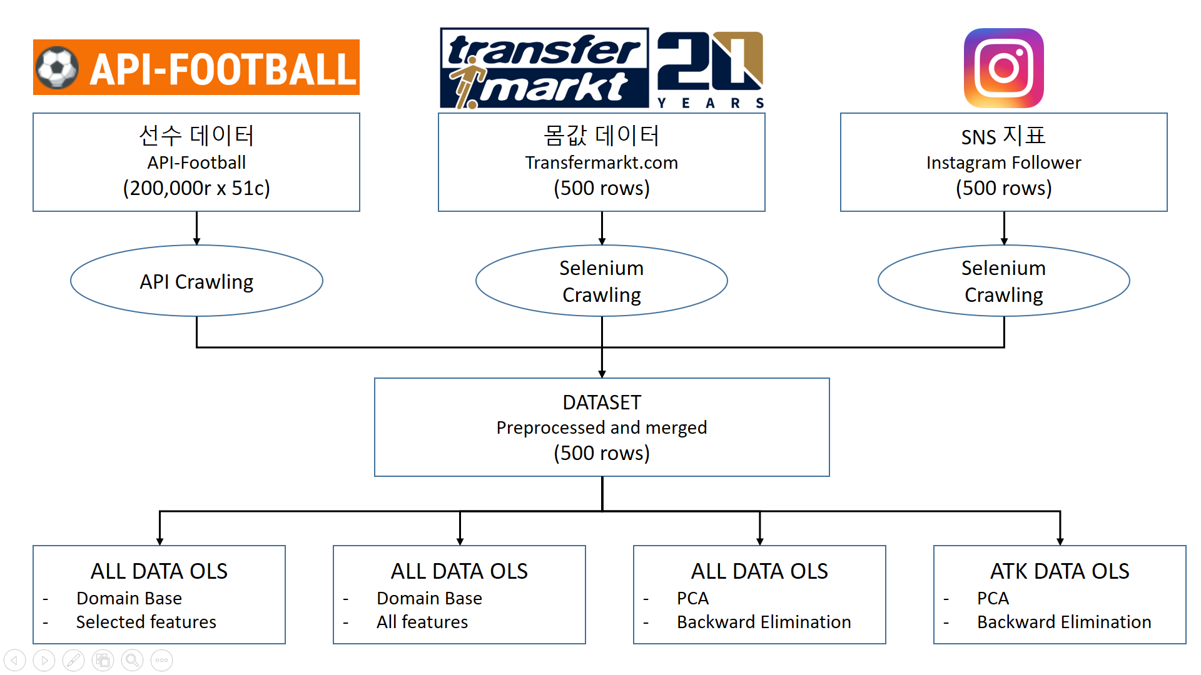
Data makes values

Slide 5
개요
Data makes values
추론 및 기술통계
예측, 탐구
선수들의 몸값에 경기 결과 데이터가 영향을 미칠 것이다. (ex.득점, 키패스, 태클 .. 등)
실력뿐만 아니라, 선수의 상품성도 고려 > 구단의 상품판매량 증대
과거와 달리, 선수들과 팬들의 소통은 많아졌고, 특히 sns를 활용한 소통이 매우 많음 즉 sns의 follower수가 선수의 인기를 대변해준다고 할 수 있다.
유럽리그 소속 선수 대상 상위 500명 선수의 몸값 예측
2가지 모델로 나누어 성능을 평가

Slide 6
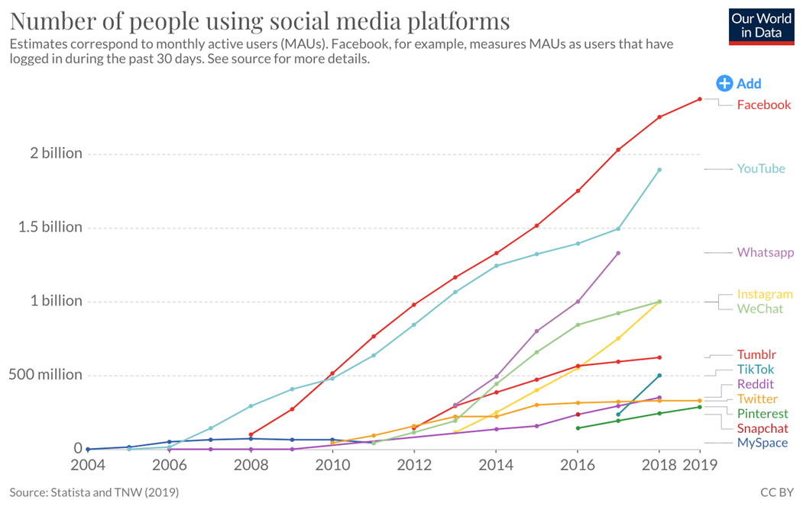
개요
Data makes values

Slide 7


개요
Data makes values
sns지표가 선수 개인의 인기도를 반영하고, 이것을 통해 구단은 팀을 홍보하는 효과가 매우 큼

Slide 8
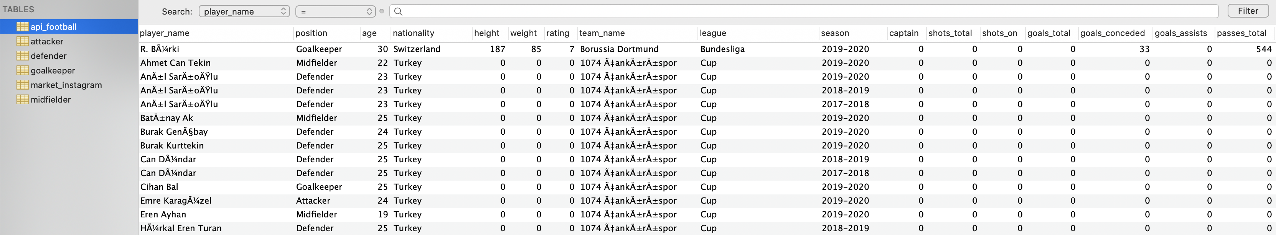
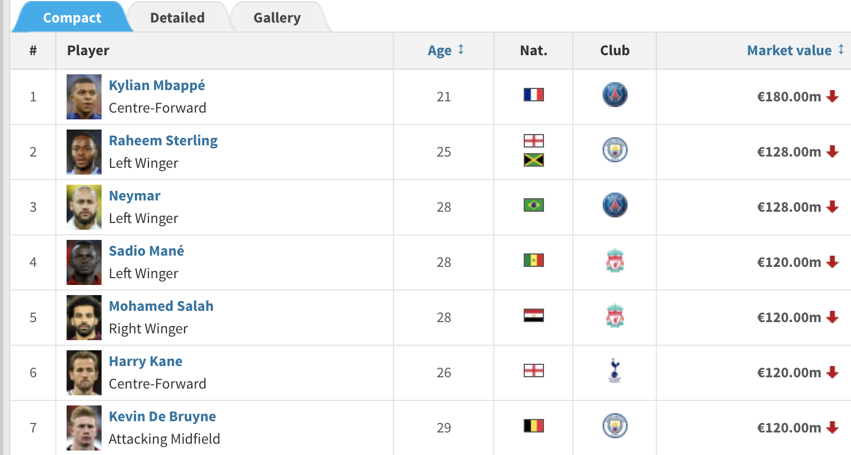

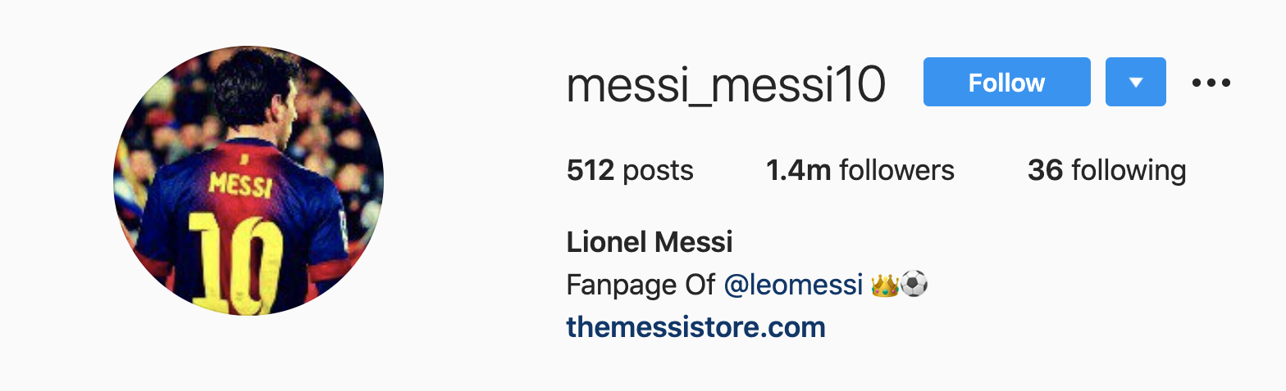
데이터 출처 및 수집
Data makes values
예측 모델링 생성

Slide 9
데이터 출처 및 수집
Data makes values

Slide 10
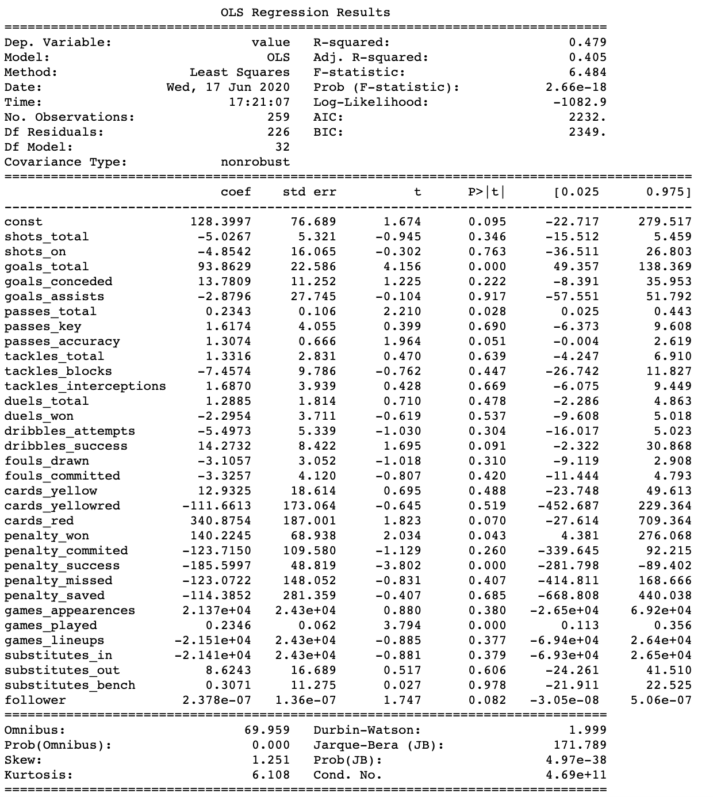
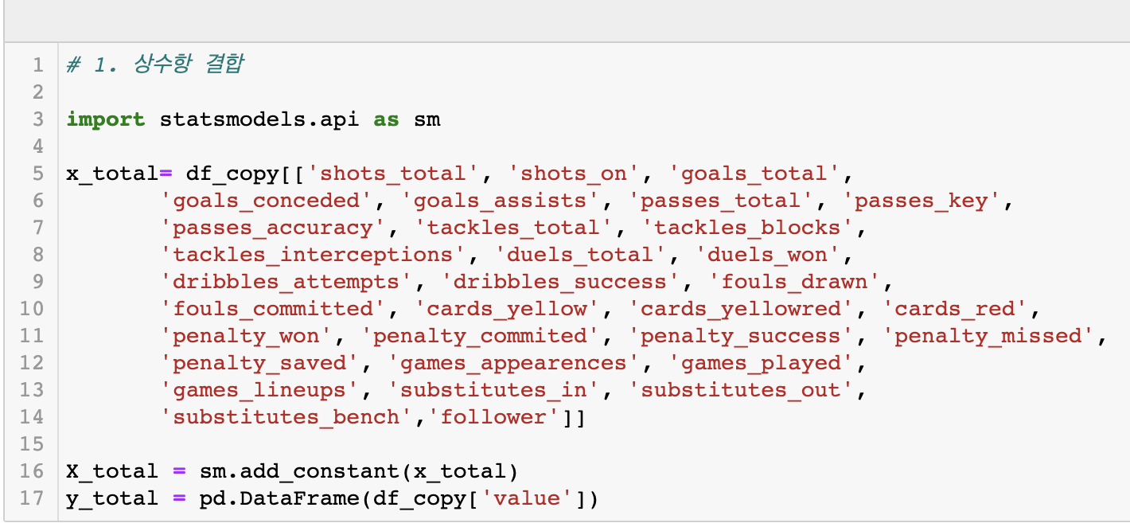
모든 feature를 활용한 모델링
Data makes values
Follower 수의 p값은 0.082로 다른 변수에 비해 p값이 굉장히 낮게 나온 것을 확인
follower수가 많고, 적음이 선수들의 몸값을 결정하는데 영향을 미칠 것이다

Slide 11
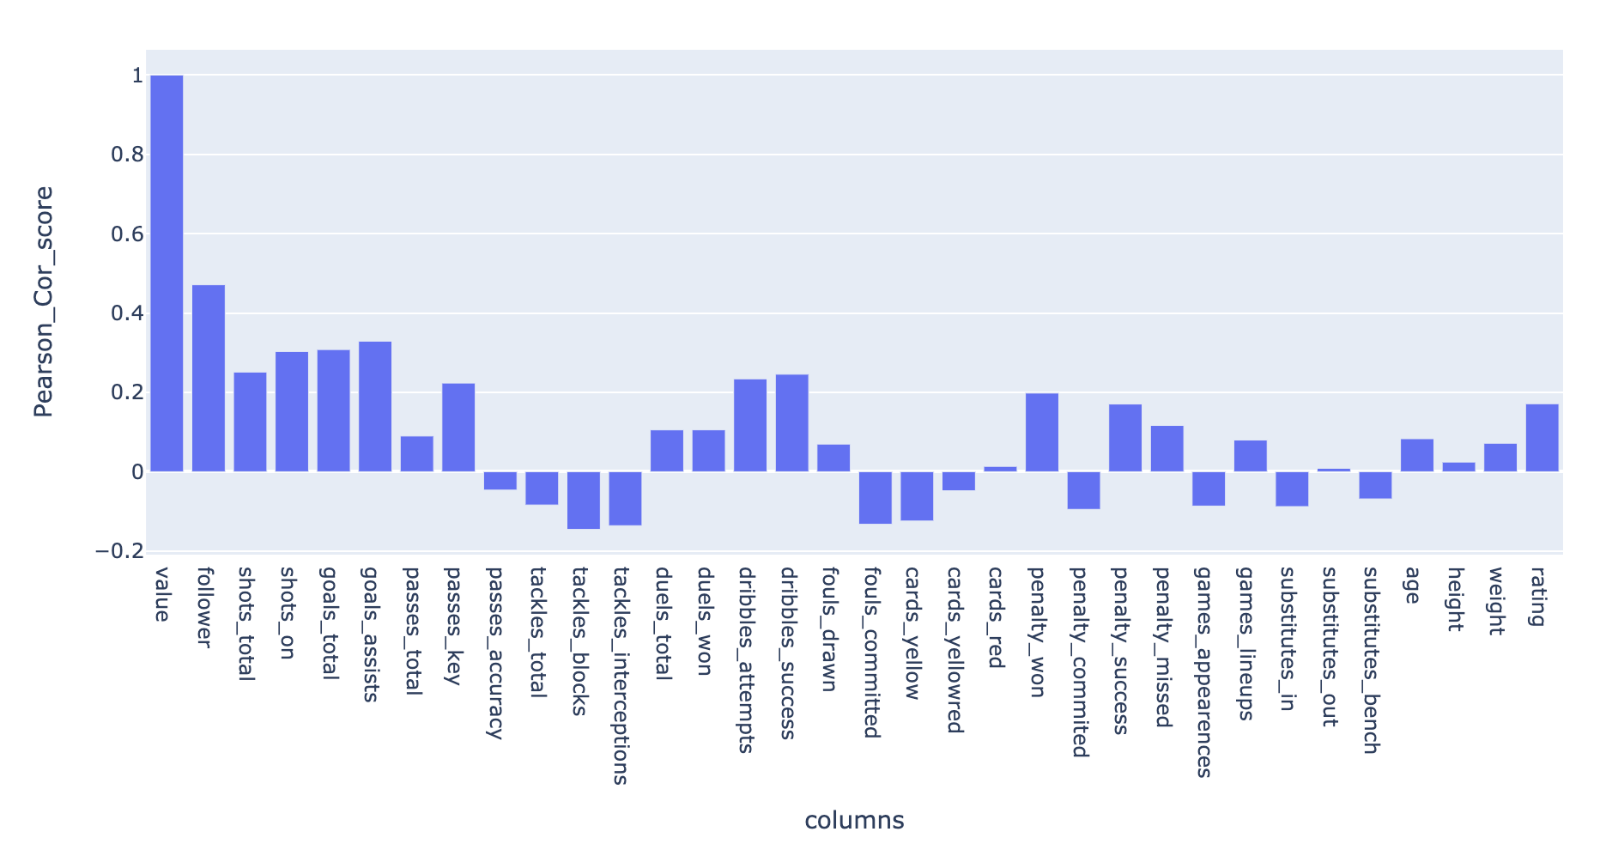
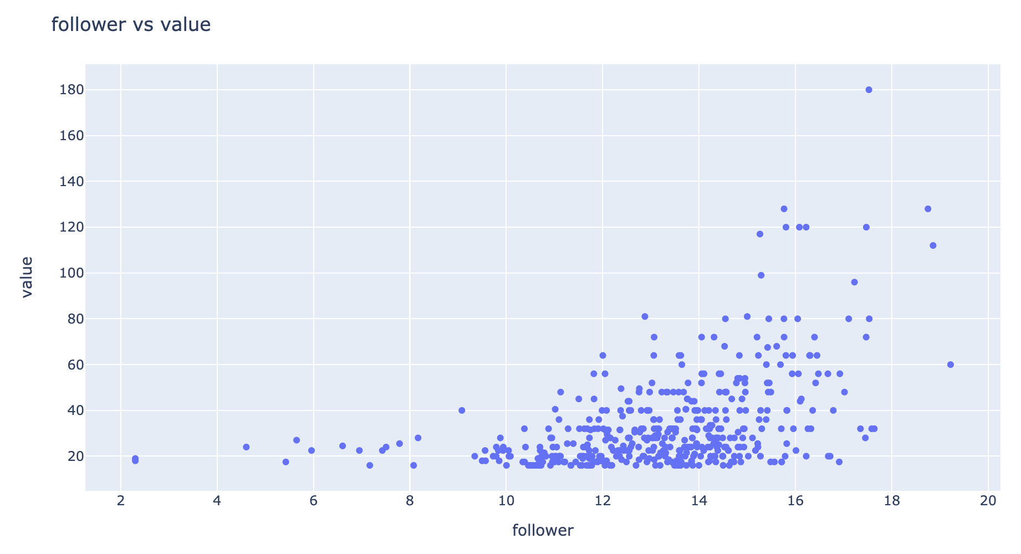
sns지표와 market value의 상관성 eda
Data makes values
다른 변수들보다 sns지표가 가장 높은 상관관계를 보이고 있음

Slide 12
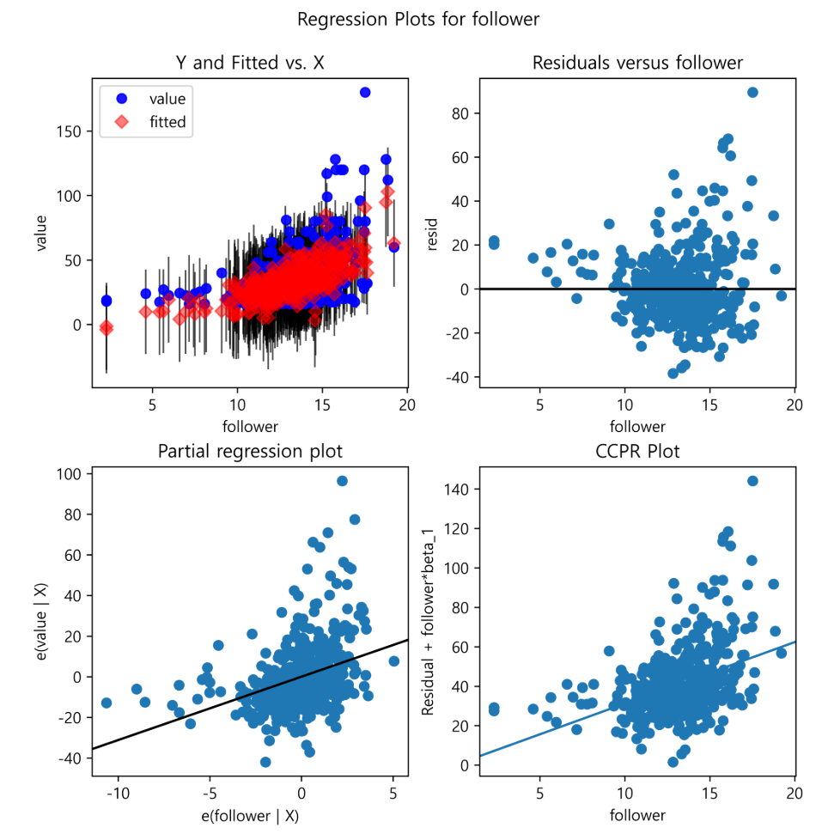
sns지표와 market value의 상관성 eda
Data makes values

Slide 13
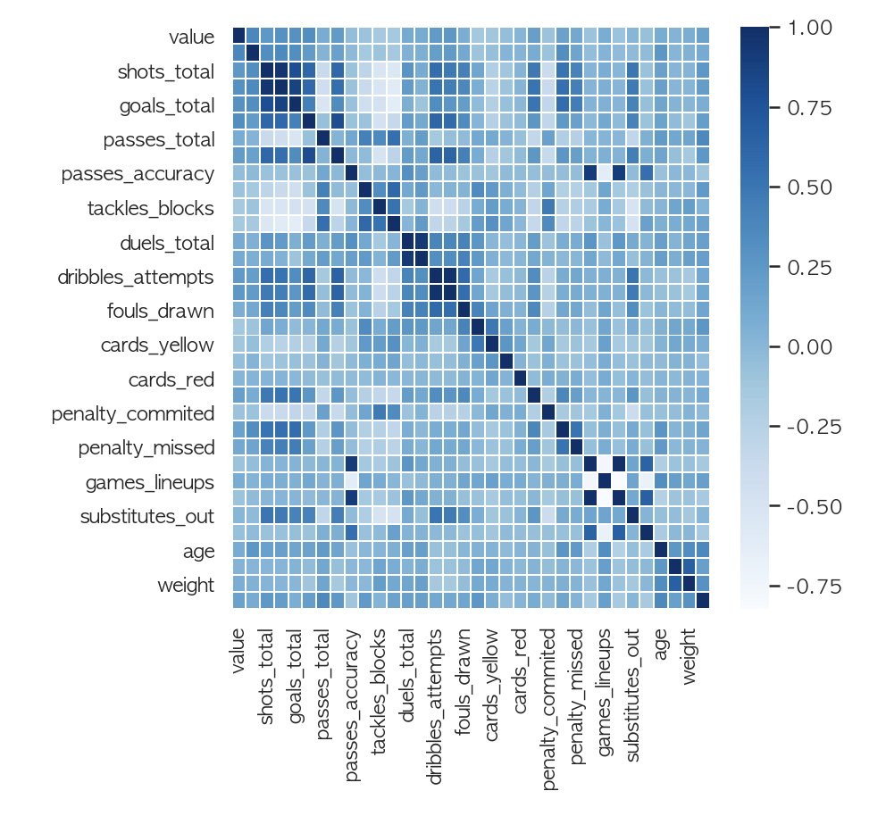
sns지표와 market value의 상관성 eda
Data makes values
조건수와 상관관계 분석 결과 독립변수간 강한 다중공선성이 의심이 되어 주성분 분석(pca)를 실시함

Slide 14
모델링 - Modeling
Data makes values
sns지표의 contribution 분석을 위한 모델링
Domain base feature selection 1
sns지표 o
Domain base feature selection 2
Pca base feature selection
sns지표 x
Pca base feature selection (공격수)

Slide 15
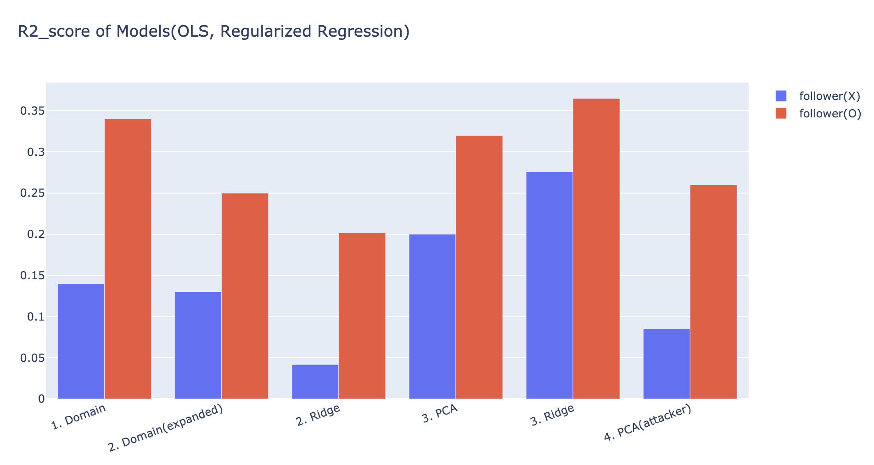
모델링 - Modeling
Data makes values

Slide 16
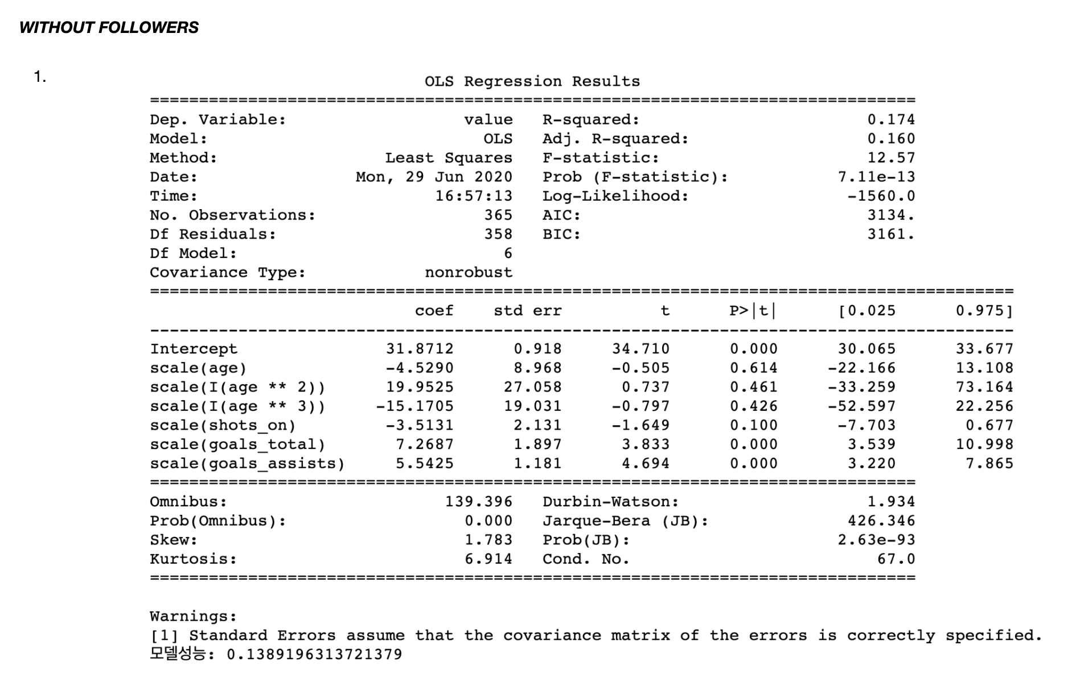
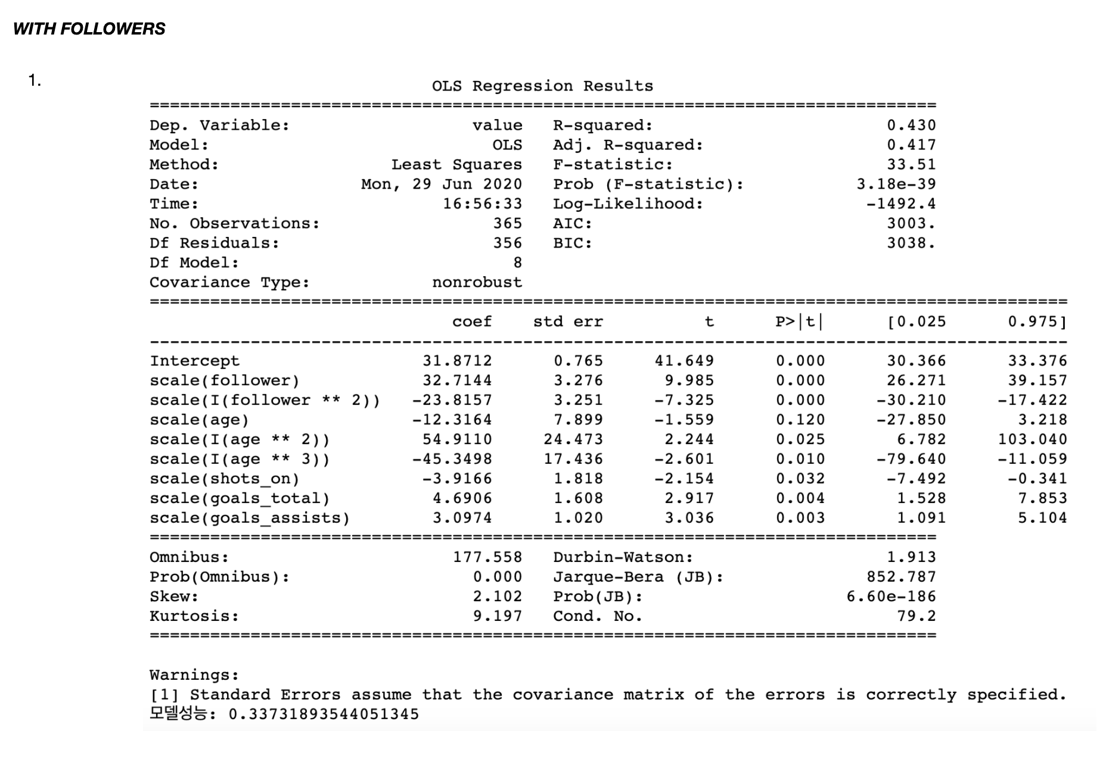
모델링 - Modeling
Data makes values

Slide 17
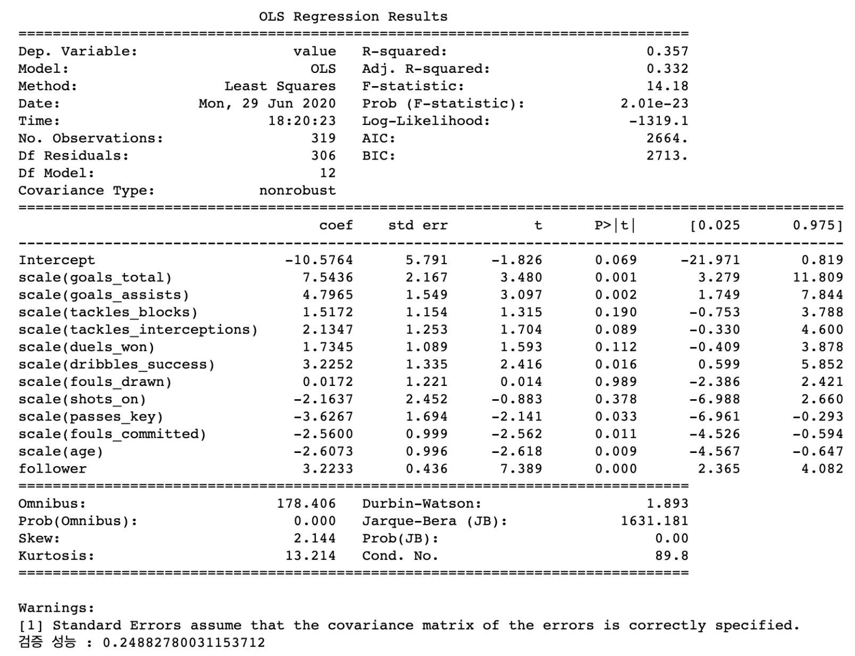
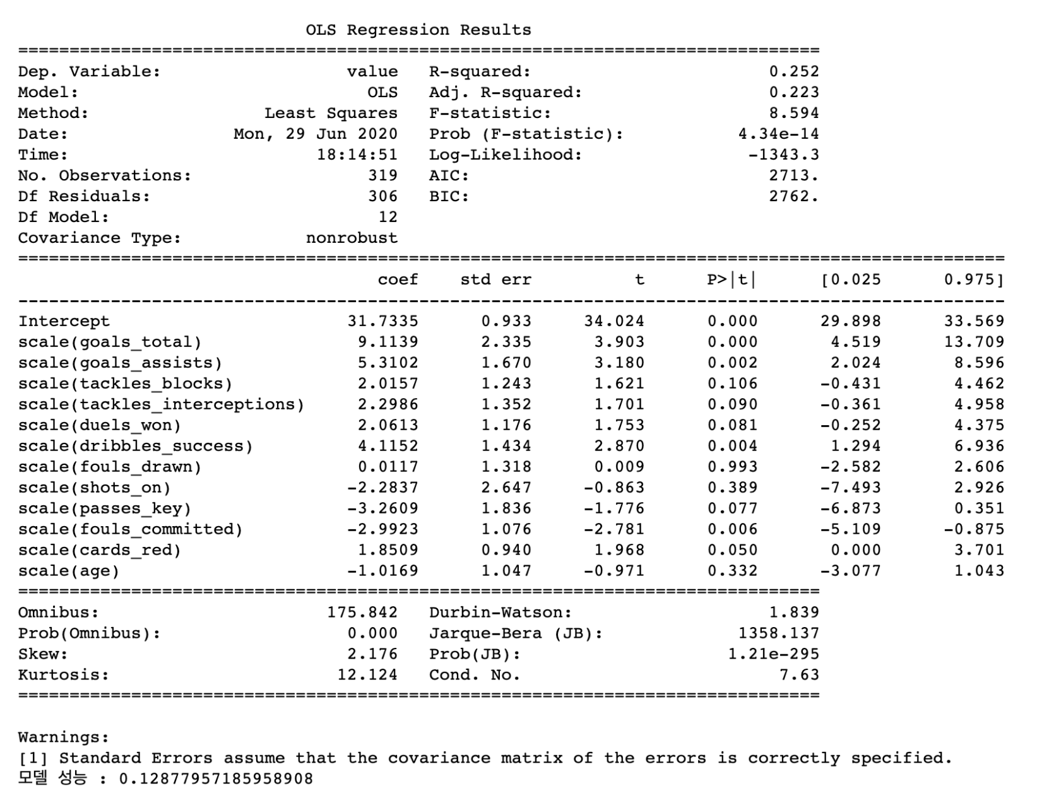
모델링 - Modeling
Data makes values

Slide 18
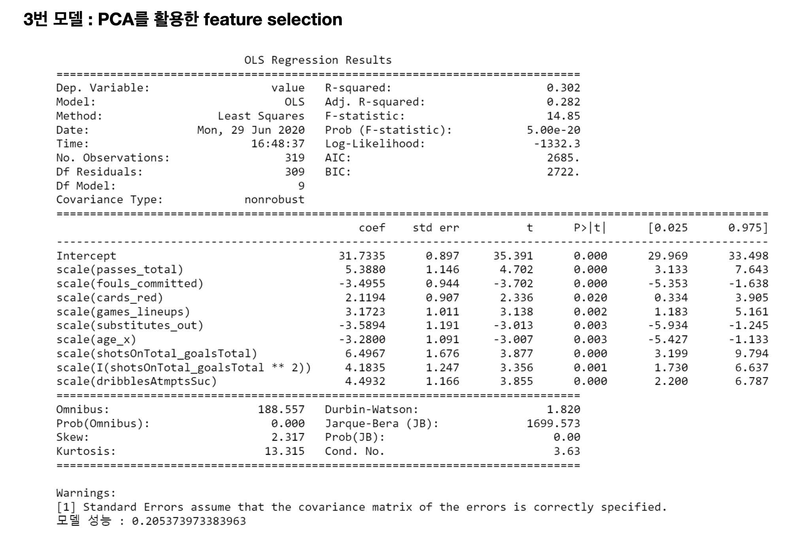
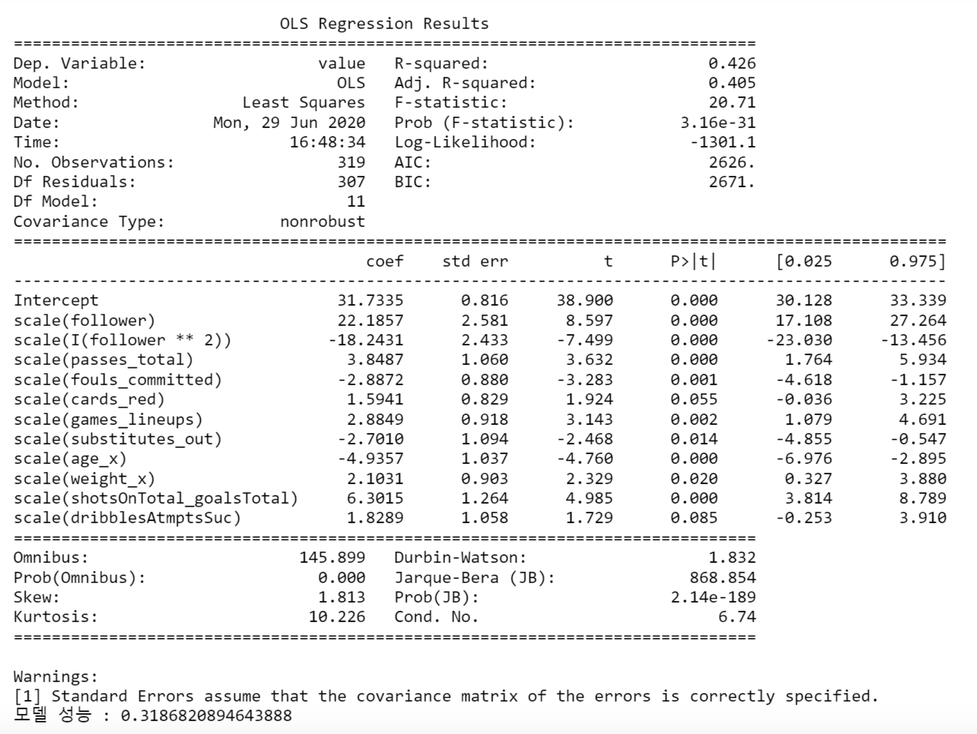
모델링 - Modeling
Data makes values

Slide 19
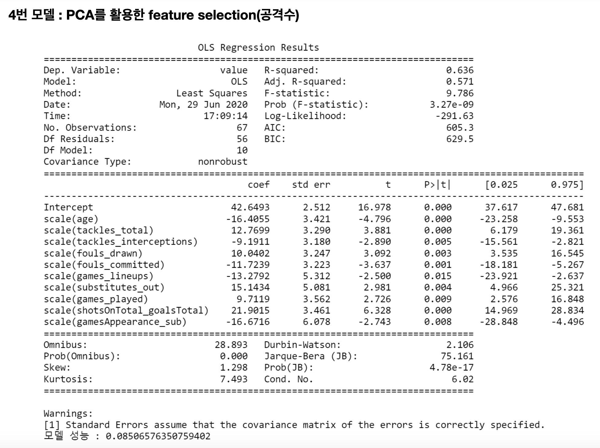
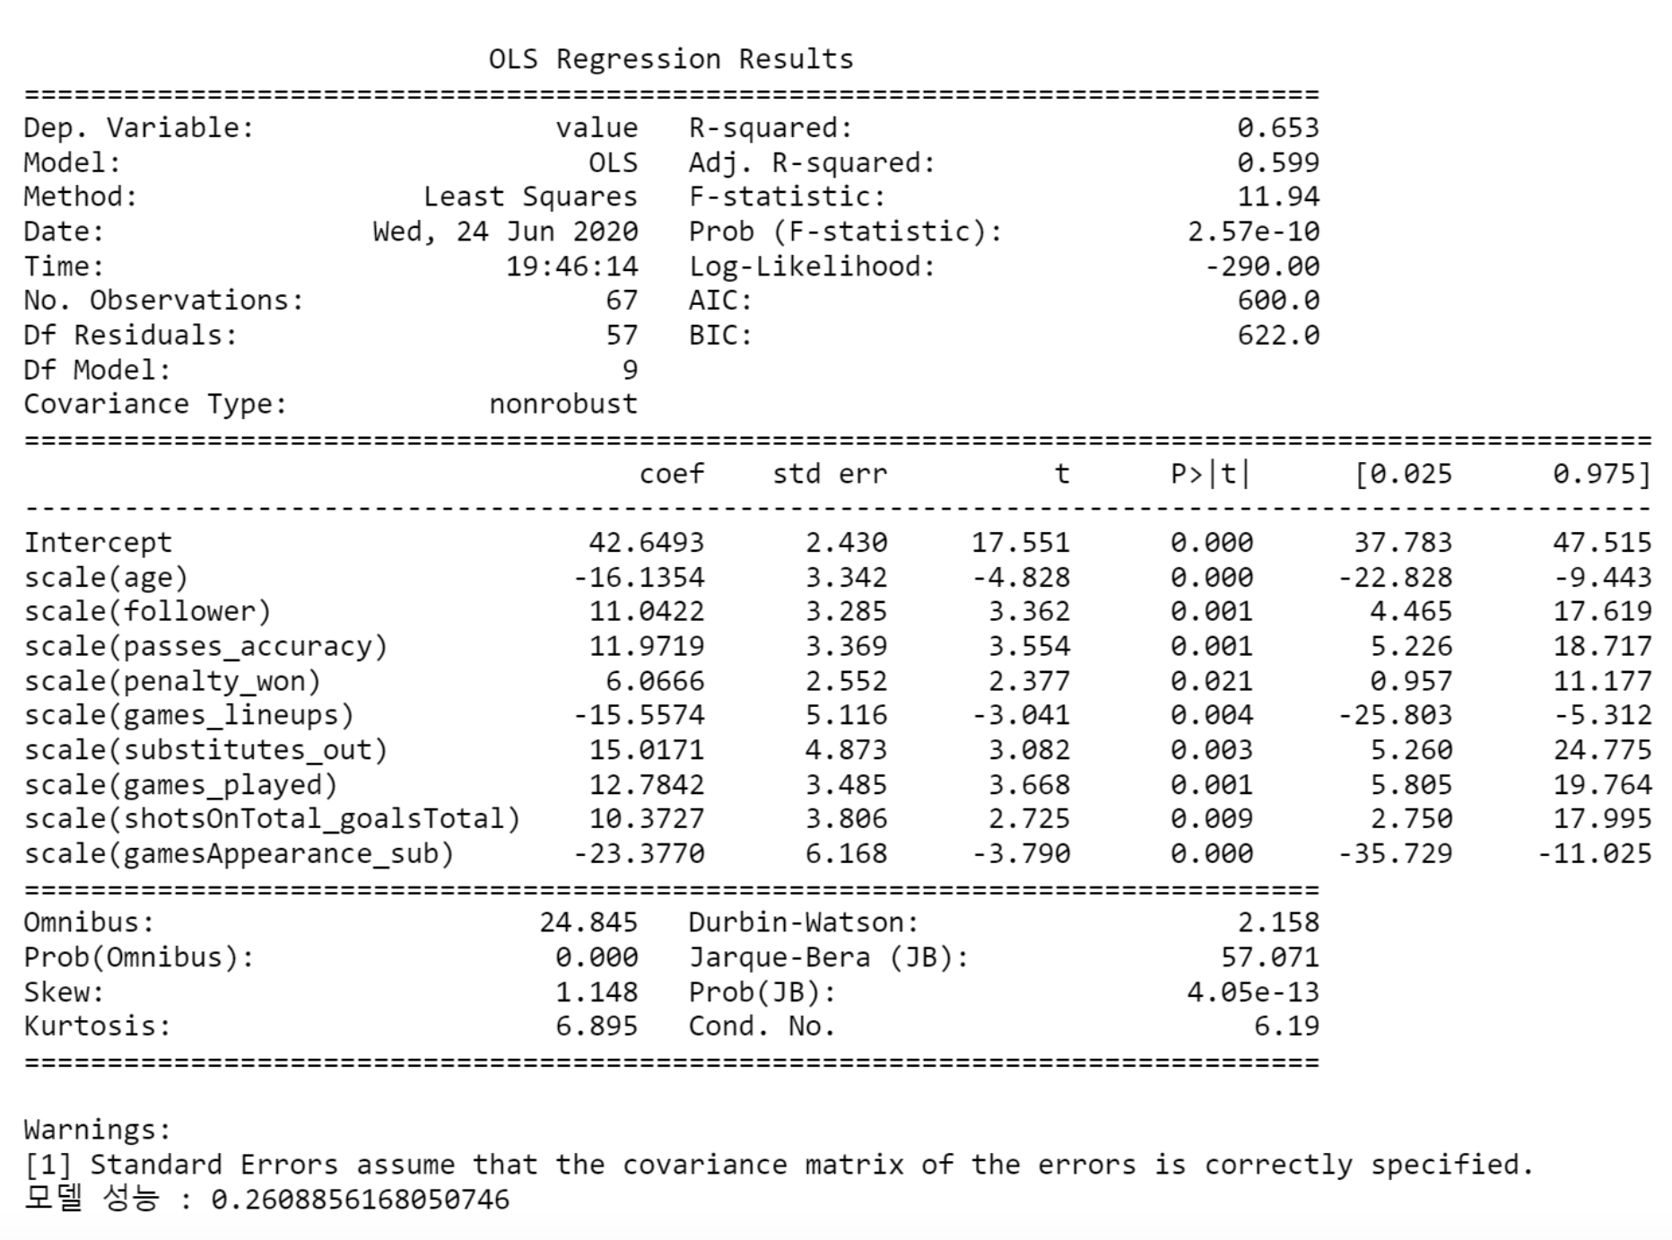
모델링 - Modeling
Data makes values

Slide 20
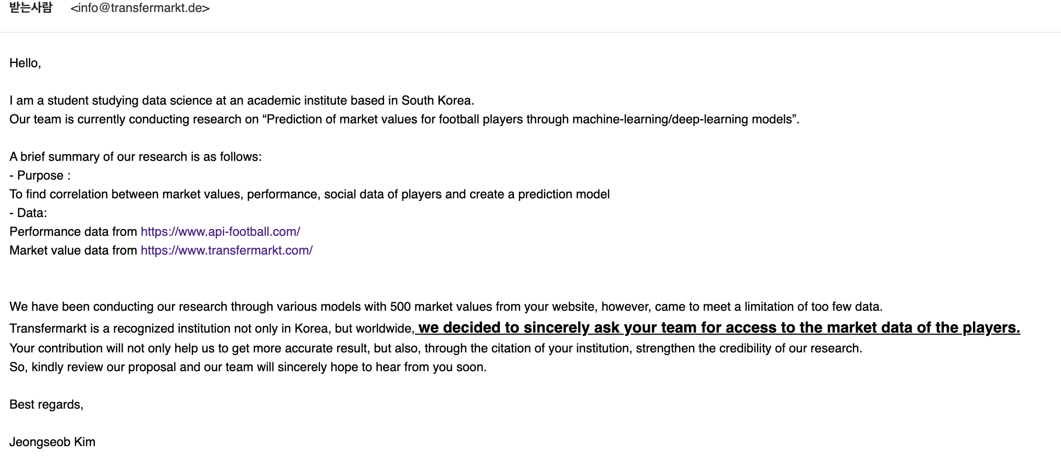
제한점
Data makes values
1. 수집된 데이터 양의 한계
- market value 데이터가 500명으로 한정되어 있었음
- 공격수를 제외한 나머지 포지션에 대한 feature 부족
- 데이터 세분화의 아쉬움 (ex. 패스)
2. 데이터 보완의 필요성
- 해당 웹사이트에 데이터 요청을 해놓은 상태
- A리그와 B리그의 수준차를 고려한 가중치 데이터의 필요성(가중치)
- 개인 수상실적 및 팀 우승에 대한 정량화 데이터 필요(득점왕, 월드컵 우승 등)
3. 선수들의 market value 데이터 자체의 심한 유동성 (시장 자체의 value 인플레이션 현상 심화)
- 정해진 규칙이 없이 돈이 많은 구단이 월할 시 얼마든지 오버페이가 가능한 구조 (ex. 네이마르 등)
* 개선 방향 :
- 데이터의 추가 수집(요청 상태) 및 종속 변수의 변화 (몸값 > 연봉)
- 웹 사이트 : https://www.capology.com/
- 리그 가중치 데이터 추가 수집
- 웹 사이트 : https://www.uefa.com/
- 개인 및 팀 실적에 대한 데이터 추가 수집
- 웹 사이트 : http://whoscored.com/

Slide 21
결론
Data makes values
선수 몸값 예측 모델에 있어서 sns지표의 기여도 및 상관성 확인
But
몸값의 유동성때문에 현재 feature로는 적절한 선형예측모델링의 한계가 뚜렷함

Slide 22
Data makes values
Thank you
Data has a better idea

